Slide 1
LES0800 - Orçamento Empresarial
Prof. Dr. Alex Coltro
Ricardo Frajácomo- NºUSP 9425981
Guilherme Gamberini - NºUSP 9323406
Henrique Provenzzano - Nº USP 9323639

Slide 2
Planejamento Estratégico

Slide 3
Conceitos de Planejamento Estratégico
O Planejamento Estratégico seria o processo de elaboração da estratégia, na qual se definiria a relação entre a organização e o ambiente interno e externo, bem como os objetivos organizacionais, com a definição de estratégias alternativas (MAXIMIANO, 2006).
Também considera premissas básicas que a empresa deve respeitar para que todo o processo tenha coerência e sustentação.
O planejamento estratégico prevê o futuro da empresa, em relação ao longo prazo. De uma forma genérica, consiste em saber o que deve ser executado e de que maneira deve ser executado. Este é crucial para o sucesso da organização, e a responsabilidade deste planejamento assenta sobretudo nos gestores de topo, dado o nível de decisões que é necessário tomar.
De acordo com CARVALHO et. al. (2008), em estratégia empresarial, existe uma relação entre visão, missão, objetivos, estratégia e valores. Estes autores defendem um esquema, em que a visão funciona como uma "umbrella" à missão, aos objectivos e à estratégia e os valores são o balastro, a fundação de todo o movimento. Segundo os autores a visão, missão, objectivos e valores permitem conhecer o "para onde se quer ir" enquanto a restante estratégia permite resposta ao "por onde se pretende ir".

Slide 4
Conceitos de Planejamento Estratégico
A formulação de estratégia pode ser desdobrada em três níveis (Kotler, 2000):
Corporativo: Ênfase que cada área deve receber, a questão fundamental é a alocação de recursos entre as áreas de negócio da organização, segundo os critérios de atratividade e posição competitiva de cada uma dessas áreas.
Empresarial: está relacionada ao uso eficiente dos recursos e diz respeito ao dimensionamento que a organização irá dar ao portfólio dos negócios. Portanto ressalta-se as estratégias competitivas.
Funcional: Estabelecerá como as áreas funcionais da empresa irão usar seus recursos para a implementação das estratégias empresariais, de modo a conquistar vantagem competitiva e contribuir para o crescimento da organização.
O plano estratégico será consubstanciado, então, num instrumento esclarecedor quanto:
À Missão: Para que servimos, qual é a nossa razão de ser;
À Visão: Onde queremos chegar como instituição
Aos Valores: Quais são nossas premissas quanto às atitudes para alcançar nossa visão;
À Estratégia: Como faremos para alcançar nossa visão e;
Aos desdobramentos da estratégia - as grandes ações que precisamos conduzir e que comporão a estratégia, isto é, os objetivos estratégicos.

Slide 5
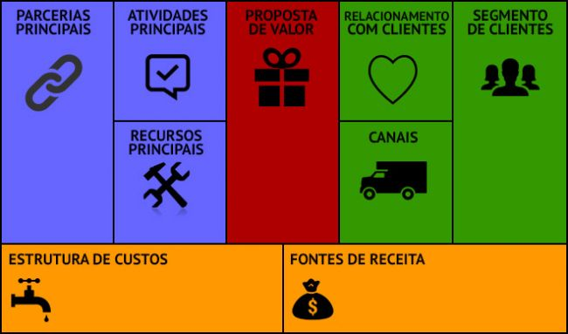
7 Passos do Planejamento Estratégico
Defina seu público-alvo e sua proposta de valor
Para planejar a estratégia de maneira coerente com o negócio e com a realidade do mercado, é muito importante que se tenha determinado os segmentos de clientes que podem ser atingidos, seus recursos disponíveis e os benefícios, características e diferenciais do produto ou serviço ofertado.
Uma ferramenta muito utilizada nessa etapa de estruturação inicial é o Business Model Canvas, que permite a elaboração de Modelos de Negócios focados na oferta de valor.

Slide 6
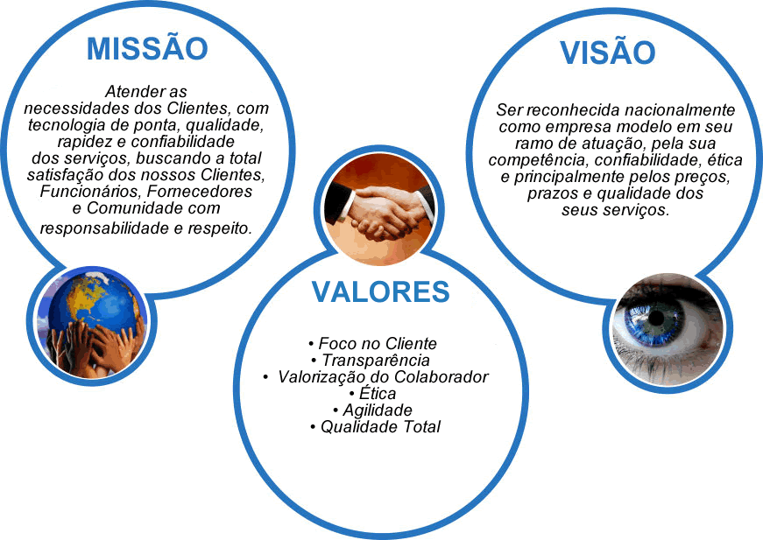
7 Passos do Planejamento Estratégico
2. Determine os princípios essenciais do negócio
É imprescindível determinar um conjunto de características que representam uma cultura organizacional, identificando e diferenciando o seu negócio frente a concorrência.
Logo em seguida defina a Missão, Visão e os Valores.

Slide 7
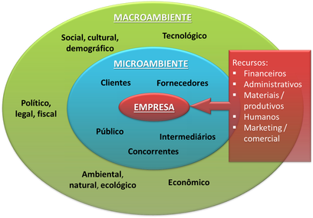
7 Passos do Planejamento Estratégico
3. Estude o ambiente em que a empresa está inserida
Após a determinação das características que identificam o negócio, deve-se entender o posicionamento atual da organização. Isso é possível a partir da comparação entre as características do ambiente interno – suas forças e fraquezas – e a situação do ambiente externo – oportunidades e ameaças.

Slide 8
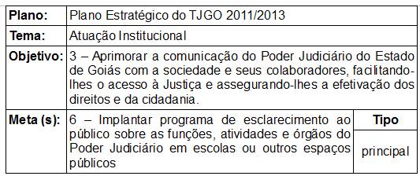
7 Passos do Planejamento Estratégico
4. Elabore objetivos estratégicos a serem alcançados
Conhecido o posicionamento estratégico atual do negócio, já é possível planejar o desenvolvimento esperado. Dessa forma, é o momento de elaborar objetivos que retratem os resultados que a empresa pretende atingir futuramente.
Os objetivos devem sempre ser atingíveis e coerentes com os princípios essenciais do negócio. Além disso, é de extrema importância que sejam acompanhados por indicadores de desempenho, possibilitando seu futuro acompanhamento e controle.

Slide 9
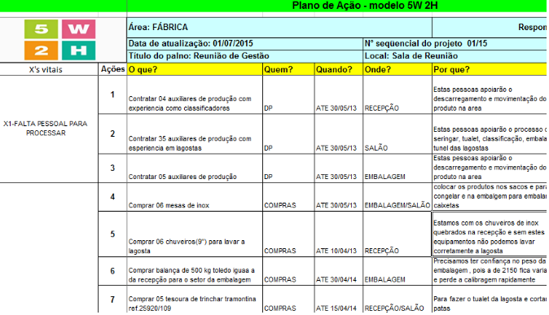
7 Passos do Planejamento Estratégico
5. Estruture planos de ação para o atingimento dos objetivos
Após a definição dos resultados esperados para a empresa, deve-se planejar ações que permitam atingir o desenvolvimento pensado.
Nesse momento, será necessário pensar no que deverá ser feito, nos recursos necessários, na ordem cronológica de implementação e nos prazos para cada ação. Dessa forma, terá sido planejado um conjunto de ações que deverão resultar no atingimento do objeto esperado.

Slide 10
7 Passos do Planejamento Estratégico
6. Execute o planejamento estratégico
Depois de aprender sobre estratégia empresarial e definir toda a parte teórica do plano, chegou a hora de mobilizar e alinhar a organização, buscando executar o que foi planejado. Nesse momento, deve-se estar sempre alinhado com os planos de ação, a fim de cumprir com tudo o que foi pensado.

Slide 11
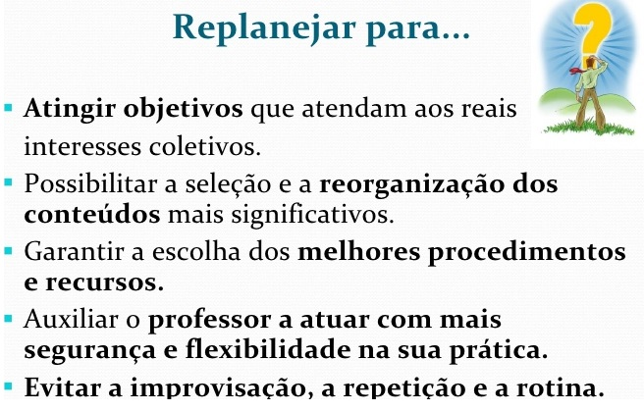
7 Passos do Planejamento Estratégico
7. Replaneje frequentemente para perceber os benefícios
Lembre-se que o mercado está em constante mudança. Contínuas e imprevisíveis alterações nas características dos consumidores, surgimento de novos produtos, concorrentes e fornecedores e a mudança no posicionamento estratégico da organização implicam na necessidade de ininterrupta revisão dos objetivos e ações.
Esse replanejamento constante garante que o negócio esteja sempre atualizado e progredindo.

Slide 12
Cadeia de Valor
O que é ?
Quais são seus elementos ?
Para que serve ?
Como funciona ?

Slide 13
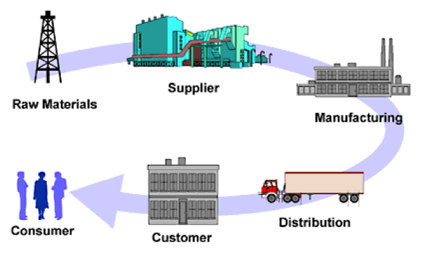
Conceito da cadeia de valor
Para Michael Porter é um modelo que ajuda a analisar atividades específicas através das quais as empresas criam valor e vantagem competitiva. Ou seja, é um conjunto de atividades que uma organização realiza para criar valor para os seus clientes. A maneira como as atividades dessa cadeia são realizadas determina os custos e afeta os lucros.

Slide 14
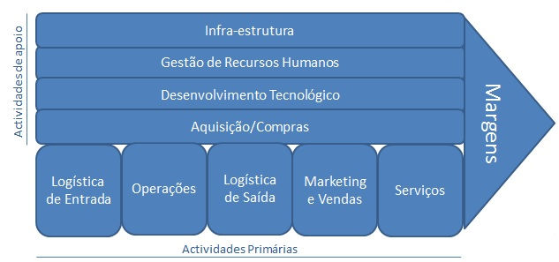
Elementos da Cadeia de Porter

Slide 15
Atividades primárias
Logística de entrada: Os processos relacionados com a recepção, controlo de inventário, marcação de transporte.
Operações: Maquinaria, embalagens, montagem, manutenção de equipamento, testes e outras atividades de criação de valor que transformam inputs no produto final.
Logística de saída: Entrega do seu produto ou serviço ao cliente, incluindo sistemas de recolha, armazenamento e distribuição e podem ser internos ou externos à organização.
Marketing e Vendas: São os processos que a empresa utiliza para convencer os clientes a comprarem os seus produtos ou serviços. As fontes de criação de valor aqui são os benefícios que oferece e o modo como os transmite.
Serviço: as atividades que mantêm e aumentam o valor dos produtos ou serviços após a compra. Aqui incluem-se o apoio ao cliente, serviços de reparação e/ou instalação, formação, etc.

Slide 16
Atividades de Apoio
Infra-estrutura: Gestão geral, administrativa, legal, financeira, contabilística, assuntos públicos, de qualidade, etc.
Gestão de Recursos Humanos: As atividades associadas ao recrutamento, desenvolvimento, retenção e compensação de colaboradores e gestores.
Desenvolvimento Tecnológico: Desenvolvimento tecnológico para apoiar as atividades da cadeia de valor, como Investigação e Desenvolvimento (I&D), automação de processos, design, etc.
Aquisição/Compra: Todos os processos que a empresa realiza para adquirir os recursos necessários para trabalhar: aquisição de matérias-primas, serviços, edifícios, máquinas, etc. Aqui também se inclui encontrar fornecedores e negociar os melhores preços.

Slide 17
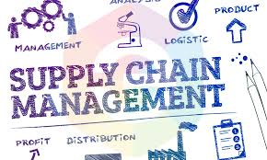
Objetivo da cadeia de valor
Em suma, pode-se afirmar que a análise da cadeia de valor serve para subsidiar o processo de gerenciamento estratégico, pois permite compreender e agir sobre a estrutura patrimonial, econômica, financeira, e operacional das suas principais atividades, processos e entidades. O objetivo maior é conquistar e manter a vantagem competitiva.

Slide 18
Funcionamento da Cadeia de Porter
Passo 1: Identificar as sub-atividades para cada atividade primária
Atividades diretas: criam valor por si próprias
Atividades indiretas: permitem que as atividades diretas funcionem sem problemas
Atividades de garantia de qualidade: asseguram que as atividades anteriores cumprem os padrões necessários.
Passo 2: Identificar as sub-atividades para cada atividade de apoio
Passo 3: Identificar ligações
Passo 4: Procurar oportunidades para aumentar o valor

Slide 19
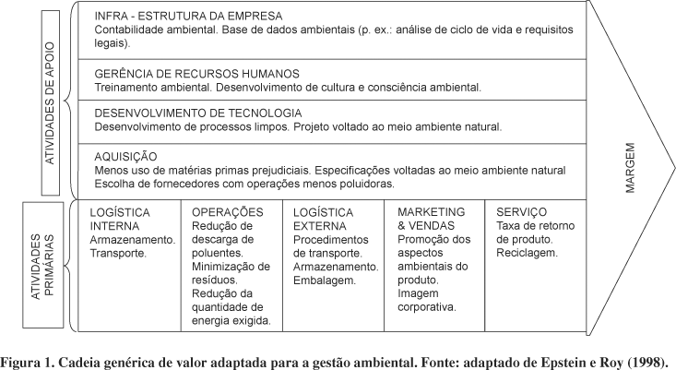
Exemplo de cadeia de valor para gestão ambiental

Slide 20
Modelo de Porter
Concebido por Michael Porter, em 1979, no artigo “As cinco forças competitivas que moldam a estratégia”.
Conceito:
“O modelo das cinco forças de Porter permite analisar o grau de atratividade de um setor da economia. Ele identifica os fatores que afetam a competitividade, dentre os quais uma das forças está dentro do próprio setor, sendo que os demais são externos.”

Slide 22
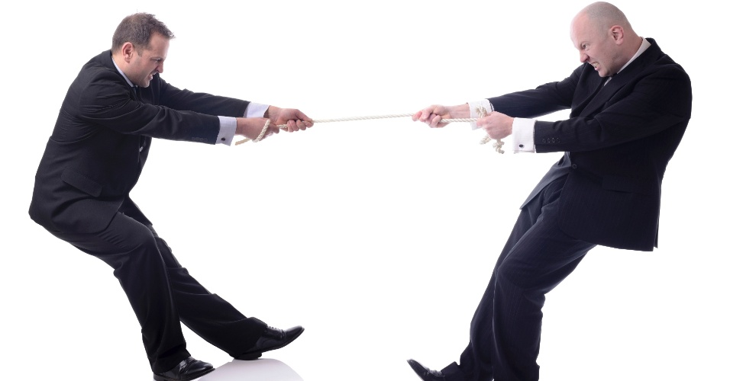
5 forças do Modelo de Porter
1.Rivalidade entre concorrentes :
Considera-se a atividade e agressividade dos concorrentes diretos;
Observar aqueles que vendem um mesmo produto num mesmo mercado que a organização em questão;

Slide 23
5 forças do Modelo de Porter
2.barreiras à entrada de concorrentes:
A ameaça da entrada de novos concorrentes depende das barreiras existentes contra sua entrada, além do poder de reação das organizações já constituídas
Barreiras são os fatores que atrapalham o aparecimento de novas empresas para concorrerem em determinado setor.
Algumas das principais barreiras são: Economia de Escala; Capital Necessário

Slide 24
5 forças do Modelo de Porter
3.Poder de barganha dos compradores
Capacidade de barganha dos clientes para com as empresas do setor.
Preço e qualidade.
Os compradores têm poderes quando:
As margens de lucro do setor são estreitas;
As compras do setor são de grande volume;
Os produtos a serem comprados são padronizados, e sem grande diferenciação.

Slide 25
5 forças de Porter
4.Poder de barganha dos fornecedores
Já os fornecedores têm poder de barganha quando:
O setor é dominado por poucas empresas fornecedoras;
Os produtos são exclusivos, diferenciados, e o custo para trocar de fornecedor é muito alto;
O setor de negócios em questão não tem representatividade no faturamento deste fornecedor.
Cabe a organização identificar a atual relação da empresa com seus principais fornecedores.

Slide 26
5 forças de porter
5.Ameaça de Produtos ou bens substitutos
São aqueles que não são os mesmos produtos que o seu, mas atendem à mesma necessidade.
É prudente avaliar este tipo de produto.

Slide 27
Bibliografia
CARVALHO R. et al. Use of an ELISA system for detection of equine herpesvirus 1 (EHV-1) antibodies in non-symptomatic pregnant mares and neonatal foals. Arquivos Brasileiros de Medicina Veterinária e Zootecnia, v.52, p.200-207, 2008.
DE ANTONI C.; KOLLER.S. H. A visão de família entre as adolescentes que sofreram violência intrafamiliar. Estudos de Psicologia, Natal, v.5, n.2, p.347-381, jul./dez. de 2000.
https://pt.wikipedia.org/wiki/Planejamento_estrat%C3%A9gico <Acessado em 22/03/2017>
http://fluxoconsultoria.poli.ufrj.br/blog/gestao-empresarial/planejamento-estrategico-o-que-e-como-fazer-beneficios/ <Acessado em 22/03/2017>
MAXIMIANO, Antonio Cesar Amaru. Introdução à Administração. 6. ed. São Paulo: Atlas, 2006.
SERAFIM, Ana. O modelo de cadeia de valor de michael porter, 2013. Disponível em:<https://www.portal-gestao.com/artigos/6991-o-modelo-de-cadeia-de-valor-de-michael-porter.html>. Acesso em: 20 de mar. 2017.

